Slide 1

NÁZEV ŠKOLY | BRÁNA, základní škola a mateřská škola Kollárova 456, 509 01 Nová Paka
ČÍSLO PROJEKTU | CZ.1.07/1.4.00/21.3750
NÁZEV PROJEKTU | Rozvoj čtení a práce s informacemi
ČÍSLO A NÁZEV KLÍČOVÉ AKTIVITY | I/2 Inovace a zkvalitnění výuky směřující k rozvoji čtenářské a informační gramotnosti
AUTOR | Mgr. Dana Kašparová
PŘEDMĚT | Český jazyk
TÉMATICKÝ OKRUH | Křesťanská výchova 1
NÁZEV DUM | Oslavujem tvou dobrotu
ROČNÍK | 3. – 5.
ČÍSLO MATERIÁLU | VY_12_INOVACE_3_21_ČJ_Oslavujem tvou dobrotu
DATUM TVORBY | 27.12.2014
ANOTACE | Tento materiál je zařazen do vzdělávací oblasti Křesťanská výchova 1, žáci si procvičují porozumění textu.

Slide 2
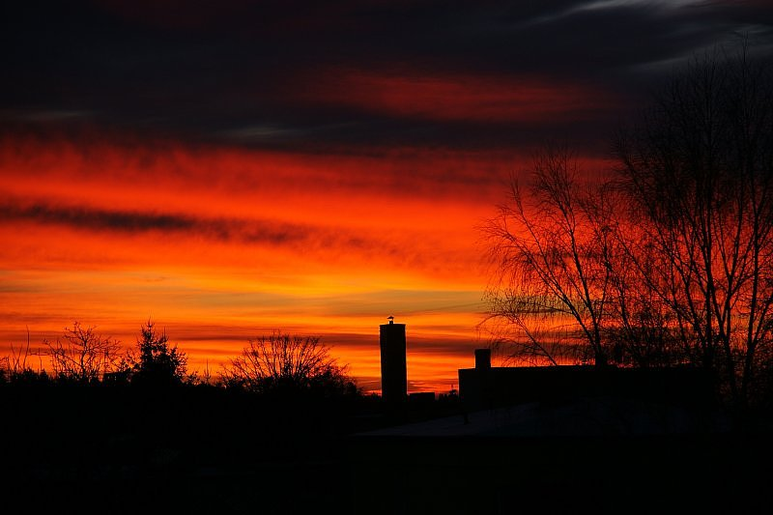
Přečti si slova písně a pak si ji zazpívej
Sílu nám dáváš k životu,
každý nový den.
R.: Oslavujem tvou dobrotu,
Buď, Pane, pochválen,
Buď, Pane, pochválen!
2. I radost dáváš k životu
každý nový den.
3. A vděčnost dáváš k životu
každý nový den.

Slide 3
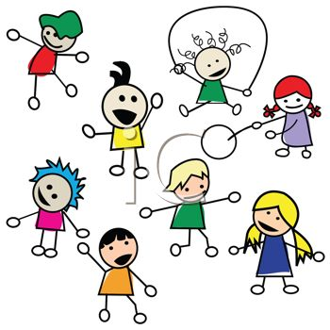
Odpověz na otázky
Co vše dostáváme k životu?
Kdy dostáváme tyto dary?
Co pak oslavujeme?
Co ještě dostáváme k životu?
Dostáváme sílu, radost a vděčnost.
Dostáváme je každý nový den.
Oslavujeme Boží dobrotu.
Ještě dostáváme pokoj, lásku, moudrost, trpělivost, jídlo a pití, oblečení, střechu nad hlavou a vůbec vše, co máme, je od Pána Ježíše.

Slide 4
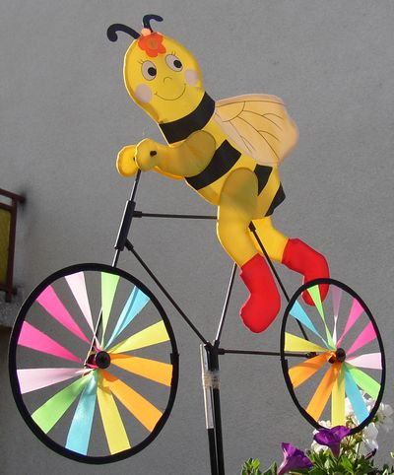
Vytvoř protiklady
dáváš
život
každý
nový
den
dobrota
radost
síla
vděčnost
pevně
bereš
smrt
žádný
starý
noc
zlo
smutek
slabost
nevděk
slabě

Slide 5
Odkazy
Obrázky z klipart Microsoft Office
Autor: CHLOUBA], [redakce Petr. Zpíváme si písničku: Zůstávej s námi. 1. vyd. Praha: Rosa, 1998. ISBN 80-900-8508-3.

